Slide 1
The Philip and Ethel Klutznick
המרכז לחקר העיר והאזור
Center for Urban and Regional Studies
ע"ש פיליפ ואתל קלצניק
The Faculty of Architecture and Town Planning
הפקולטה לארכיטקטורה ובינוי ערים

Slide 2
המרכז לחקר העיר והאזור מארח את שר האוצר מר משה כחלון ובכירי משרדו בנושאי תכנון ודיור
המרכז לחקר העיר והאזור
ע"ש פיליפ ואתל קלצניק
הפקולטה לארכיטקטורה
ובינוי ערים
סדר היום
9:30-10:00 התכנסות וקפה
10:00-10:10 פתיחה וברכות
10:10-10:30 דברי השר- כיוונים בתחומי התכנון והדיור
10:30-11:10 מתוך המחקר והניסיון בטכניון
11:10-11:20 הערות ותובנות נוספות מסביב לשולחן
11:20-11:40 תגובת השר וצוותו
11:40-11:50 דברי סיכום- שר האוצר
11:50-12:00 דברי תודה וסיכום

Slide 3
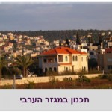
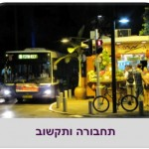
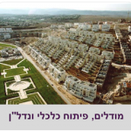
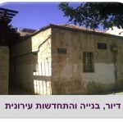
המרכז לחקר העיר והאזור
ע"ש פיליפ ואתל קלצניק
הפקולטה לארכיטקטורה
ובינוי ערים
אודות המרכז
המרכז לחקר העיר והאזור ע"ש קלצניק, הראשון מסוגו בישראל, הוקם בטכניון בשנת 1969 על-ידי פרופ' משה היל ז"ל. הוא הוותיק והמנוסה בין מוסדות המחקר בארץ בתחום ונמצא בחזית הידע הבינלאומי.
לאורך שנות פעילותו פרסמו חוקריו עשרות ספרים ומאות דו"חות מחקר ומאמרים. המרכז משלב מחקר ותכנון שהשפיע ומשפיע ישירות על מדיניות התכנון, הפיתוח והמקרקעין וכן על החקיקה, המשפט והקרקע.
לאחרונה הביעו חברים במרכז רצון להיות מעורבים באורח ישיר ולתרום.
תחומי המחקר הפעילים במרכז
תכנון במגזר הערבי
תחבורה ותקשוב
מודלים, פיתוח כלכלי ונדל"ן
היבטים חברתיים ופסיכולוגיים בתכנון
משאבי טבע, איכה"ס ונוף
היבטים משפטיים ומדיניות קרקע
דיור בנייה
והתחדשות עירונית
תכניות ומחקרים הערכה

Slide 4
פרופ' אמנון פרנקל (הפקולטה לארכיטקטורה ובינוי ערים- ס' דיקן למחקר ולתארים מתקדמים)
ההזדמנות שבחיבור בין התכנון לאוצר
שילוב של מנהל/רשות התכנון במשרד האוצר- יש בו פוטנציאל ליצירת הזדמנות פז לשינוי פני המרחב בישראל
צעדים לקידום הפריפריה בישראל-הנגב והגליל
איכות החיים בפריפריה סובלת מכשלים רבים שאינם מאפשרים משיכה של יזמות לפיתוח של כלכלה מבוססת ידע
הצורך בתכנון אסטרטגי ארוך טווח
מדיניות יציבה ושקופה בתחום פיתוח המרחב היא צורך חיוני. המדיניות לטווח הקצר צריכה להיגזר מאסטרטגיה ארוכת טווח שתבטיח את הצעדים הנדרשים לאספקת צורכי האוכלוסייה בטווח הארוך
המרכז לחקר העיר והאזור
ע"ש פיליפ ואתל קלצניק
הפקולטה לארכיטקטורה
ובינוי ערים

Slide 5
פרופ' אמנון פרנקל (הפקולטה לארכיטקטורה ובינוי ערים- ס' דיקן למחקר ולתארים מתקדמים)
ההזדמנות שבחיבור בין התכנון לאוצר
שילוב של מנהל/רשות התכנון במשרד האוצר- יש בו פוטנציאל ליצירת הזדמנות פז לשינוי פני המרחב בישראל
צעדים לקידום הפריפריה בישראל-הנגב והגליל
איכות החיים בפריפריה סובלת מכשלים רבים שאינם מאפשרים משיכה של יזמות לפיתוח של כלכלה מבוססת ידע
הצורך בתכנון אסטרטגי ארוך טווח
מדיניות יציבה ושקופה בתחום פיתוח המרחב היא צורך חיוני. המדיניות לטווח הקצר צריכה להיגזר מאסטרטגיה ארוכת טווח שתבטיח את הצעדים הנדרשים לאספקת צורכי האוכלוסייה בטווח הארוך
המרכז לחקר העיר והאזור
ע"ש פיליפ ואתל קלצניק
הפקולטה לארכיטקטורה
ובינוי ערים

Slide 6
ד"ר ניר מועלם (הפקולטה לארכיטקטורה ובינוי ערים- מרצה בכיר, מתכנן ערים, עו"ד)
כלים משפטיים לקידום הדיור וההתחדשות העירונית
הסדרת אחזקתם של מבנים בצפיפות גבוהה
הסדרת ההקצאה של שטחי ציבור בתוך מבנים רבי שימושים
שימוש נדרש ב "הפקעת שר האוצר"
הסדרת הכלים המשפטיים המבטיחים דיור בר השגה
הגדרת כללים ונוהלים לקביעת "הנחיות מרחביות" לפי תיקון 101
המרכז לחקר העיר והאזור
ע"ש פיליפ ואתל קלצניק
הפקולטה לארכיטקטורה
ובינוי ערים

Slide 7
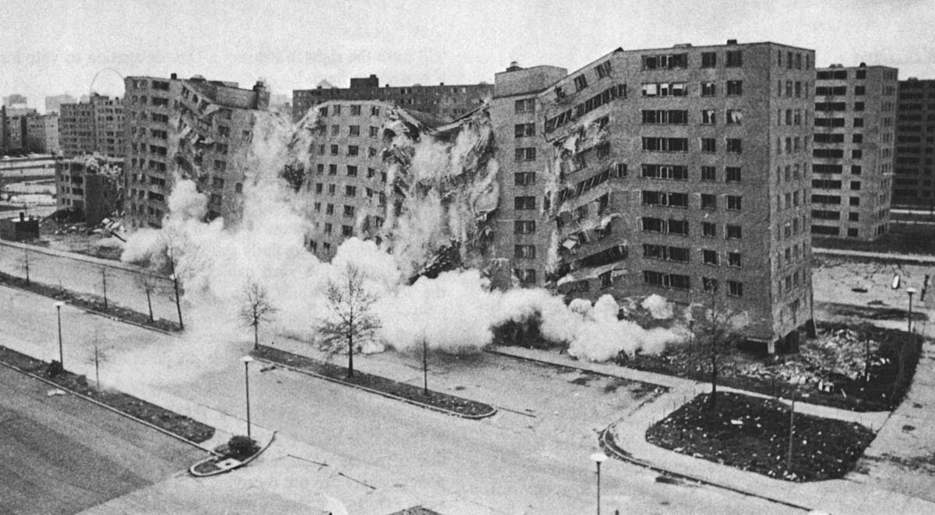
פרופ' נעמי כרמון (הפקולטה לארכיטקטורה ובינוי ערים- תכנון ערים וסוציולוגיה)
התחדשות עירונית: המלצות לקידומה על בסיס לקחי מחקרים (Evidence-Based Practice)
סנט לואיס, ארה"ב: פיצוץ יזום של פרויקט התחדשות עירונית 17 שנה לאחר איכלוסו (1972)
המרכז לחקר העיר והאזור
ע"ש פיליפ ואתל קלצניק
הפקולטה לארכיטקטורה
ובינוי ערים

Slide 8
פרופ'מ יוסף ג'בארין (הפקולטה לארכיטקטורה ובינוי ערים, עוזר המשנה הבכיר לנשיא הטכניון)
מצוקת הדיור ומחדלי התכנון בישובים הערבים בישראל
הביקוש לדיור של החברה הערבית 2015-2025
ההיצע הקיים והמתוכנן
יישום החלטות צוות 120 הימים
תחומי שיפוט: האחריות של משרד הפנים?
ממדי העוני (הגבוהים ביותר ביחס ל- OECD) ותעסוקה מוזנחים
המרכז לחקר העיר והאזור
ע"ש פיליפ ואתל קלצניק
הפקולטה לארכיטקטורה
ובינוי ערים

Slide 9
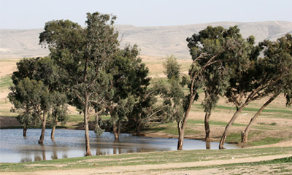
ד"ר מירב אהרון (הפקולטה לארכיטקטורה ובינוי ערים- סוציולוגיה אורבאנית)
טענה מארגנת: יוקר הדיור כמנגנון יוצר הבדל. נקודת מפגש בין רצון היזם למקסם רווחים ובין רצון האנשים לחיות בסביבה איכותית ולהיבחן מקבוצות המעמד הנמוך ובין הרצון של ראשי הערים "למשוך אוכלוסיות חזקות".
המטרה: פיתוח מבוסס תוכן- יצירת מרחבים של איכות עבור כולם.
האמצעים: לשלב 'מרחבי איכות' כאסטרטגיה ארצית. הפניית תקציבי "הרכיב האנושי" לטובת מוסדות המהווים 'לימנים' עירוניים.
מוביליות
המרת הון
הון מוסדי
קריית ההדרכה: האם אירוע במרחב?
הצעה: לבחון זאת
מצד התוכן.
ריכוז של ידע מתקדם על עולם ההדרכה וההוראה
תוכן מוביל פיתוח:
התמחות גבוהה ומתקדמת באסטרטגיות וטכנולוגיות של הדרכה
הפעולה: הקמה של שלוחה אוניברסיטאית בדגש על הוראת המדעים ומרכז כנסים חדשני בירוחם
הון אנושי ומרחבי: הישגים בתחומי המדעים. אגם, מדבר.

Slide 10
פרופ' ארזה צ'רצ'מן )לשעבר דיקנית הפקולטה לארכיטקטורה ובינוי ערים(
ניצול חידושים בתיקון 101 לחוק התו״ב לבניית אמון מחודש בין מערכת התכנון לבין הציבור
תכנון עירוני הוא מעשה ציבורי ומערכת התכנון מיצגת האינטרס זה. משבר אמון בין הציבור לבין מערכת התכנון והממשלה הוא חסם.
תיקון 101 מחייב פרסום לציבור מיד עם קליטה. מאפשר שיתוף מוקדם, רציף וקשוב.
השיתוף ובניית האמון הוא כלי לטיוב הליכי התכנון ותוצריו.
מוצע להקים צוות מומחים 1) יגבש הנחיות לשיתוף אפקטיבי 2) ימליץ על תנאי כשירות למי שיכול לשמש יועצ/ת לשיתוף ציבור.
מוצע לקיים השתלמות ביישום של החידושים בתהליכים ובמערכת התכנון לעובדים החדשים שיגויסו למערכת התכנון הארצי והמקומי.
...
...
המרכז לחקר העיר והאזור
ע"ש פיליפ ואתל קלצניק
הפקולטה לארכיטקטורה
ובינוי ערים

Slide 11
פרופ' ארנון בנטור (הנדסה אזרחית וסביבתית, לשעבר דיקן הפקולטה, וחבר בועדת זילר)
תכנית לאומית לענף הבנייה לגידול הפריון ותרומתו לתל"ג
גידול כושר הייצור ומניעת צווארי בקבוק עם גידול בהיקף הבנייה
שיפור הפריון וקידום טכנולוגי כמקום תעסוקה אטרקטיבי
קיצור משך הבנייה
מזעור הצורך בעובדים זרים
שימור ההישגים לאורך זמן
לטווח הקצר: ייזום מספר פרויקטים גדולים כאמצעי להחדרת שיטות מתקדמות גישה אינטגרטיבית הכוללת אימוץ טכנולוגיות מחשוב ומידול (BIM), ייצור עפ"י עקרונות של בנייה רזה (lean construction) ותיעוש
לטווח הבינוני: ייצוב וגידול הדרגתי של היקפי הבנייה, תוך הטמעת השיטות לשיפור הפריון והכשרת הון אנושי
לטווח הארוך: הכנת תכנית לאומית מעודכנת "ישראל 2048" המתמודדת עם אוכלוסייה של כ- 12 מיליון תושבים לקראת 100 שנה למדינה ומביאה בחשבון היבטים מרחביים, כלכלה לאומית ואיכות חיים וסביבה
המרכז לחקר העיר והאזור
ע"ש פיליפ ואתל קלצניק
הפקולטה לארכיטקטורה
ובינוי ערים

Slide 12
פרופ' שמאי אסיף (הפקולטה לארכיטקטורה ובינוי ערים, ראש המרכז לחקר העיר ואזור)
זיהוי ופיתוח פוטנציאל ההתחדשות של השיכונים התחדשות פיסית/ כלכלית/ חברתית . רוב אוכלוסיות המצוקה. תוספת יח"ד בהיקף גדול במיקומים עתירי תשתית
מוצע להשלים יחד עם מינהל/רשות התכנון את המודל הרב-פרמטרי הממפה את פוטנציאל ההתחדשות ומציע כלים ליישומן האפקטיבי.
כלים לתמרוץ רשויות מקומיות לפיתוח מלאי הדיור בתחומן נוסחת תמרוץ דיפרנציאלית ושקופה שתהפוך את הרשויות לשותף מלא.
מוצע לגבש יחד עם רשות התכנון, משרד הפנים, מרכז השלטון המקומי ואגף התקציבים באוצר נע"מ דיפרנציאלי ולצאת בקול קורא לרשויות.
הסרת חסמים מפיתוחם המואץ של מעונות סטודנטים winx5 קרקע זמינה, דיור בר השגה. השכרה. פריסה רחבה. גם תרומות.
מוצע להקצות לאוניברסיטאות ולמכללות ללא תמורה את הקרקעות (למעונות ולכל השירותים הנלווים) ולסייע בהקמת התשתיות. זמן קצוב.
המרכז לחקר העיר והאזור
ע"ש פיליפ ואתל קלצניק
הפקולטה לארכיטקטורה
ובינוי ערים

Slide 13
המרכז לחקר העיר והאזור מארח את שר האוצר מר משה כחלון ובכירי משרדו בנושאי תכנון ודיור
המרכז לחקר העיר והאזור
ע"ש פיליפ ואתל קלצניק
הפקולטה לארכיטקטורה
ובינוי ערים
סדר היום
9:30-10:00 התכנסות וקפה
10:00-10:10 פתיחה וברכות
10:10-10:30 דברי השר- כיוונים בתחומי התכנון והדיור
10:30-11:10 מתוך המחקר והניסיון בטכניון
11:10-11:20 הערות ותובנות נוספות מסביב לשולחן
11:20-11:40 תגובת השר וצוותו
11:40-11:50 דברי סיכום- שר האוצר
11:50-12:00 דברי תודה וסיכום

